Slide 1
جلسه پنجم مدلسازی تحلیل
مهندسی نرم افزار

Slide 2
مفاهیم
اطلاعات در حین عبور از سیستم کامپیوتری تغییر شکل می دهد
روند عملکرد سیستم
سیستم ورودی را به اشکال گوناگون دریافت می کند
تغییراتی بر آنها اعمال کرده
در مکان های ذخیره سازی داده ذخیره می کند
خروجی را به اشکال مختلف تولید می کند

Slide 3
مدلسازی عملکرد داده
Input data
داده های پردازش شده
External entity 3
External entity 1
Transform #1
Intermediate
data
Output data
Transform #1
Intermediate
data
Input data
Intermediate
data
Transform #1
Transform #1
Output data
External entity 2
External entity 4
Data storage
input
Data storage
output
Data story
source
sink

Slide 4
مدل جریان اطلاعات
دایره، برنامه ها را نشان می دهد
نمایش دهنده پردازش روی داده ها(process) یا تغییر شکل(transform) داده
مستطیل، افراد یا منابعی که اطلاعات به نرم افزار می دهند یا می گیرند
موجودیت های خارجی
شامل کاربران انسانی، سخت افزار، نرم افزار
پیکان، به منظور نمایش یک یا چند شی داده ایی استفاده می گردد
تمام پیکان های یک نمودار باید نامگذاری گردند

Slide 5
مدل جریان اطلاعات
محل و محدوده داده ها از دو خط موازی استفاده می شود
محل و محدوده ذخیره سازی داده، می تواند شامل یک یا چند data store باشد
نکته: نمی توان external entity را بصورت مستقیم به مکان ذخیره سازی داده متصل کرد

Slide 6
نمودار جریان داده ها(DFD)
اساس نمودار جریان داده ها براساس مطالب مدل جریان اطلاعات است
نمودار جریان داده ها در سطوح مختلف انتزاع ساخته می شود
DFD را می توان مکررا پارتیشن بندی کرد تا به جزییات بیشتری از جریان داده ها برسیم
DFD هم مدلی برای عملکرد سیستم و هم مدلی برای جریان اطلاعات است
DFD سطح صفر، مدل مبانی سیستم است و کلیه عناصر سیستم به شکل یک حباب دارای ورودی و خروجی نشان می دهد

Slide 7
نمودار جریان داده ها(DFD)
DFD سطح صفر به منظور نمایش جزییات بیشتر پارتیشن می شود
پردازه های بیشتر و جزییات اطلاعات بیشتر بازنمایی می شود
DFD سطح یک مشتمل 5 تا 6 حباب و پیکان اتصالی می باشد
هر کدام از پردازه ها در سطح پایینتر بصورت یک یا چند زیر تابع معرفی خواهند شد
توسعه نمودار جریان اطلاعات تا زمانی که نام تمام توابع مشخص و تمام مقادیر ورودی و خروجی مشخص شود ادامه می دهیم

Slide 8
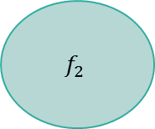
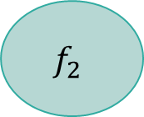
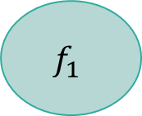
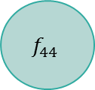
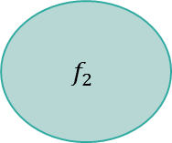
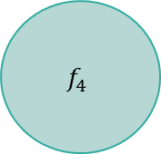
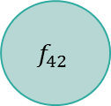
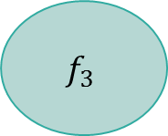
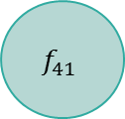
نمودار جریان داده ها(DFD)
A
F
B
سطح صفر
$$f_{2}$$
$$f_{2}$$
v
q
x
$$f_{4}$$
d
A
$$f_{1}$$
$$f_{2}$$
B
w
z
t
s
$$f_{3}$$
$$f_{2}$$
سطح یک
q
$$f_{41}$$
$$q_{1}$$
$$f_{43}$$
x
$$q_{3}$$
سطح دو
$$q_{2}$$
z
$$f_{42}$$
$$z_{1}$$
$$f_{44}$$
t

Slide 9
مثال
مدل سازی عملکرد
DFD نرم افزار محاسبه حقوق و دستمزد
کارت خوان
ساعت کار
فیش حقوقی
چاپگر
نرم افزار محاسبه حقوق و دستمزد
گزارش اداره بیمه
اداره بیمه
اطلاعات افراد
کارمند کارگزینی
احکام استخدامی
گزارش مالیات
جدول بیمه و مالیات
اداره مالیات
گزارش لیست پرداختی بانک
بانک
سطح صفر

Slide 10
مثال
مدل سازی عملکرد
اطلاعات افراد
اطلاعات شخصی
اطلاعات
افراد
احکام و قراردادها
کارت خوان
احکام و
قرارداد
صدور فیش حقوقی
ساعت کار
ثبت اطلاعات
محاسبه حقوق ناخالص
اطلاعات افراد
حقوق
ناخالص
کسورات
کارمند کارگزینی
احکام استخدامی
محاسبه کسورات
جدول بیمه و مالیات
ساعت کاری تفکیک شده
جداول بیمه ومالیات
تفکیک شده
فیش حقوقی
جداول بیمه و مالیات
ساعت کارکرد
چاپگر
DFD نرم افزار محاسبه حقوق و دستمزد
سطح یک

Slide 11
مدلسازی رفتار (STD)
به منظور مدل کردن پاسخ نرم افزار به دنیای بیرون
وضعیت شروع
وضعیت
رویداد
انتقال
وضعیت پایانی

Slide 12
مدلسازی رفتار (STD)
Event (رخداد)
به اتفاقی که می افتد
State (وضعیت)
وضعیت سیستم
با هر رخداد از وضعیتی به وضعیت دیگر می رویم
چند رخداد می تواند از یک وضعیت خارج یا وارد شوند
با رخداد یکسان نمی توان از یک وضعیت به چندین وضعیت رفت

Slide 13
مثال STD
رفتار نرم افزار در انتخاب گزینه save در منوی file
نمایش منو
منتظر انتخاب منو فایل
بسته شدن برنامه
باز شدن منو فایل
منتظر انتخاب گزینه save
باز شدن پنجره ذخیره
منتظر زدن گزینه ذخیره
باز شدن برنامه اصلی

